Slide 1
计算机组成原理 （Principle of Computer Organization）
第3章 运算方法和运算部件
中国石油大学（华东）
计算机与通信工程学院
主讲教师：黄庭培
Email:huangtingpei@upc.edu.cn

Slide 2
第3章作业
1. 假设某字长为8位的计算机中，有两个整数x和y，x=-60，y=-84，采用补码形式（含一位符号位）表示，x和y分别存放在寄存器A和B中。另外，还有两个寄存器C和D。A、B、C、D都是8位的寄存器。请回答下列问题：（要求最终用十六进制表示二进制序列）
（1）寄存器A和B中的内容分别是什么？
（2）x和y相加后的结果存放在C寄存器中，寄存器C中的内容是什么？结果是否正确？加法器最高的进位Cout是什么？溢出标志位OF是什么？符号标志位SF是什么？零标志ZF是什么？
（3）x和y相减后的结果存放在D寄存器中，寄存器D中的内容是什么？结果是否正确？加法器最高的进位Cout是什么？溢出标志位OF是什么？符号标志位SF是什么？零标志ZF是什么？

Slide 3
第3章作业
2. 假设某字长为8位的计算机中，x和y为无符号整数，x=60，y=84，x和y分别存放在寄存器A和B中。另外，还有两个寄存器C和D。请回答下列问题：（要求最终用十六进制表示二进制序列）
（1）寄存器A和B中的内容分别是什么？
（2）x和y相加后的结果存放在C寄存器中，寄存器C中的内容是什么？结果是否正确？加法器最高的进位Cout是什么？符号标志位SF是什么？零标志ZF是什么？进位借位标志CF是什么？
（3）x和y相减后的结果存放在D寄存器中，寄存器D中的内容是什么？结果是否正确？加法器最高的进位Cout是什么？符号标志位SF是什么？零标志ZF是什么？进位借位标志CF是什么？

Slide 4
第3章作业
袁春风老师教材第3章课后习题：
3
4
5
7：(1),(2),(3),(4),第(3)问用补码一位乘即可

Slide 5
/*---sum.c---*/
int sum(int a[ ], unsigned len)
{
int i，sum = 0;
for (i = 0; i <= len–1; i++)
sum += a[i];
return sum;
}
数据的表示
数据的运算
如果程序处理的是图像、视频、声音、文字等数据，那么，
（1）如何获得这些数据？
（2）如何表示这些数据？
（3）如何处理这些数据？
/*---main.c---*/
int main()
{
int a[1]={100};
int sum; sum=sum(a,0);
printf(“%d”,sum);
}

Slide 6
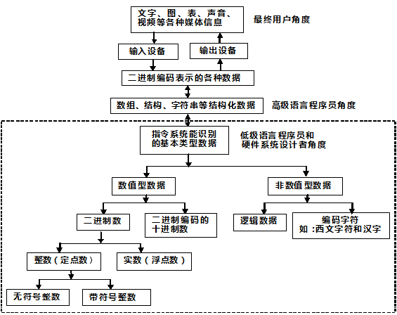
对连续信息采样，以使信息离散化
对离散样本用0和1进行编码
各类数据之间的转换关系
定点运算指令
逻辑、位操作或字符处理指令
浮点运算指令

Slide 7
大纲
3.1 高级语言和机器指令中的运算（重点）
3.2 基本运算部件（重点）
3.3 定点数运算（重点、难点）
3.4 浮点数运算（自学）
3.5 运算部件的组成（自学）

Slide 8
3.1 高级语言和机器指令中的运算
C语言程序中涉及的运算
整数算术运算、浮点数算术运算
按位、逻辑、移位、位扩展和位截断
指令集中与运算相关的指令（ 以MIPS为参考 ）
涉及到的定点数运算
算术运算
带符号整数运算：取负 / 符号扩展 / 加 / 减 / 乘 / 除 / 算术移位
无符号整数运算：0扩展 / 加 / 减 / 乘 / 除
逻辑运算
逻辑操作：与 / 或 / 非 / …
移位操作：逻辑左移 / 逻辑右移
涉及到的浮点数运算：加、减、乘、除
基本运算部件ALU的设计

Slide 9
3.1 高级语言和机器指令中的运算
3.1.1 C语言程序中涉及的运算
算术运算（最基本的运算）
无符号数、带符号整数、浮点数的运算
按位运算
用途
对一个位串实现“掩码”（mask）操作或相应的其他处理
（主要用于对多媒体数据或控制信息进行处理）
操作
按位或：“|”
按位与：“&”
按位取反：“~”
按位异或：“^”

Slide 10
3.1 高级语言和机器指令中的运算
3.1.1 C语言程序中涉及的运算
按位运算
用途
对一个位串实现“掩码”（mask）操作或相应的其他处理
（主要用于对多媒体数据或控制信息进行处理）
操作
问题：如何从一个16位采样数据y中提取高位字节，并使低字节为0？
可用“&”实现“掩码”操作：y & 0xFF00
例如，当y=0x2C0B时，通过掩码操作得到结果为：0x2C00

Slide 11
3.1 高级语言和机器指令中的运算
3.1.1 C语言程序中涉及的运算
逻辑运算
用途
用于关系表达式的运算
例如，if （x>y and i<100）then ……中的“and”运算
操作
“‖”表示“OR”运算
“&&”表示“AND”运算
例如， if ((x>y) && (i<100)) then ……
“!”表示“NOT”运算
与按位运算的差别
符号表示不同：& ~ && ；| ~ ‖； ……
运算过程不同：按位 ~ 整体
结果类型不同：位串 ~ 逻辑值

Slide 12
3.1 高级语言和机器指令中的运算
3.1.1 C语言程序中涉及的运算
移位运算
用途
提取部分信息
扩大或缩小数值的2、4、8…倍
操作
左移:：x<<k; 右移： x>>k
不区分是逻辑移位还是算术移位，由x的类型确定
无符号数：逻辑左移、逻辑右移
高（低）位移出，低（高）位补0
问题：何时可能发生溢出？如何判断溢出？
若高位移出的是1，则左移时发生溢出

Slide 13
3.1 高级语言和机器指令中的运算
3.1.1 C语言程序中涉及的运算
移位运算
用途
提取部分信息
扩大或缩小数值的2、4、8…倍
操作
左移:：x<<k; 右移： x>>k
不区分是逻辑移位还是算术移位，由x的类型确定
带符号整数：算术左移、算术右移
左移：高位移出，低位补0。
溢出判断：若移出的位不等于新的符号位，则溢出。
右移：低位移出，高位补符，可能发生数据丢失。

Slide 14
3.1 高级语言和机器指令中的运算
3.1.1 C语言程序中涉及的运算
位扩展和位截断运算
用途
在进行类型转换时，可能需要数据的扩展或截断
操作
没有专门的操作运算符，根据类型转换前后数据长短来确定是扩展还是截断
“扩展”：短数转为长数；“截断”: 长数转为短数
扩展
无符号数：0扩展，即：前面补0
带符号整数：符号扩展，即：前面补符号
截断
强行将一个长数的高位丢弃，故可能会发生“溢出”

Slide 15
3.1 高级语言和机器指令中的运算
3.1.1 C语言程序中涉及的运算
位扩展和位截断运算
例1：在大端机上输出si, usi, i, ui的十进制和十六进制值是什么？
short si = -12345;
unsigned short usi = si;
int i = si;
unsingned ui = usi ;
si = -12345 CF C7
usi = 53191 CF C7
i = -12345 FF FF CF C7
ui = 53191 00 00 CF C7

Slide 16
3.1 高级语言和机器指令中的运算
3.1.1 C语言程序中涉及的运算
位扩展和位截断运算
例2：在大端机上执行后，i和j是否相等？
int i = 53191;
short si = (short)i;
int j = si;
原因：对i截断时发生了“溢出”，即：53191截断为16位数时，无法正确表示！
不相等！
i = 53191 00 00 CF C7
si = -12345 CF C7
j = -12345 FF FF CF C7
截断溢出和截断错误只会导致程序出现意外的计算结果，但并不导致任何异常或错误报告，因此，错误的隐蔽性很强，需要引起注意。

Slide 17

2012考研题
13．假定编译器规定 int 和 short 类型长度占 32 位和 16 位，执行下列 C 语言语句
unsigned short x = 65530;
unsigned int y = x;
得到 y 的机器数为
A. 0000 7FFA B. 0000 FFFA C. FFFF 7FFA D. FFFF FFFA

Slide 18
2013考研题
14. 某字长为8 位的计算机中，已知整型变量x、y 的机器数分别为[x]补=11110100，[y]补=10110000。若整型变量z=2*x+y/2，则z的机器数为
A. 11000000 B. 00100100 C. 10101010 D. 溢出
14. A 解析：将x 左移一位，y 右移一位，两个数的补码相加的机器数为11000000

Slide 19
3.1 高级语言和机器指令中的运算
3.1.1 C语言程序中涉及的运算
计算机如何实现高级语言程序中的运算？
将各类表达式编译（转换）为指令序列
计算机直接执行指令来完成运算
逻辑运算、移位、扩展和截断等指令实现较容易，算术运算指令难！
例：C语言赋值语句“f = (g+h) – (i+j);”中变量i、j、f、g、h由编译器分别分配给MIPS寄存器$t0~$t4。寄存器$t0~$t7的编号对应8~15，上述程序段对应的MIPS机器代码和汇编表示（#后为注释）如下：
000000 01011 01100 01101 00000 100000 add $t5, $t3, $t4 # g+h
000000 01000 01001 01110 00000 100000 add $t6, $t0, $t1 # i+j
000000 01101 01110 01010 00000 100010 sub $t2, $t5, $t6 # f =(g+h)–(i+j)
需要提供哪些运算类指令才能支持高级语言需求呢？

Slide 20
3.1 高级语言和机器指令中的运算
3.1.2 MIPS定点算术运算指令
Instruction Example Meaning Comments
add add $1,$2,$3 $1 = $2 + $3 3 operands; exception possible
subtract sub $1,$2,$3 $1 = $2 – $3 3 operands; exception possible
add immediate addi $1,$2,100 $1 = $2 + 100 + constant; exception possible
add unsigned addu $1,$2,$3 $1 = $2 + $3 3 operands; no exceptions
subtract unsigned subu $1,$2,$3 $1 = $2 – $3 3 operands; no exceptions
add imm. unsign. addiu $1,$2,100 $1 = $2 + 100 + constant; no exceptions
multiply mult $2,$3 Hi, Lo = $2 x $3 64-bit signed product
multiply unsigned multu$2,$3 Hi, Lo = $2 x $3 64-bit unsigned product
divide div $2,$3 Lo = $2 ÷ $3, Lo = quotient, Hi = remainder
Hi = $2 mod $3
divide unsigned divu $2,$3 Lo = $2 ÷ $3, Unsigned quotient & remainder
Hi = $2 mod $3
涉及到的操作数：32/16位 无符号数， 32/16位带符号数
涉及到的操作：加 / 减 / 乘 / 除（有符号 / 无符号）

Slide 21
3.1 高级语言和机器指令中的运算
3.1.2 MIPS定点算术运算指令
实现MIPS定点运算指令的思路：
首先实现一个能进行基本算术运算（加/减）和基本逻辑运算（与/或/或非）、并能生成基本条件码（ZF/VF/CF/NF）的ALU，再由ALU和移位器实现乘除运算器。
ALU是运算部件的核心！以下介绍ALU的实现。

Slide 22
3.2 基本运算部件
回顾： ALU的位置
CPU
地址
存储器
控制器
PC
MAR
0
GPRs
1
输入
设备
标
志
寄
存
器
0
控制
2
ALU
1
3
2
4
输出
设备
3
5
数据
6
IR
MDR
7

Slide 23
3.2 基本运算部件
3.2.1 串行进位加法器
全加器符号：
F_{i}和C_{i}的逻辑表达式：
FA
n位串行(行波)进位加法器：
FA
FA
FA
串行加法器的缺点：
进位按串行方式传递，速度慢！
问题：n位串行加法器从C0到Cn的延迟时间为多少？
最后一位和数的延迟时间为多少？
F_{i} 延迟为6ty；进位C_{i} 延迟为２ty
(假定一个与门/或门延迟为1ty，异或门的延迟为３ty)
2n级门延迟！
2(n-1)+3=2n+1级门延迟！

Slide 24
3.2 基本运算部件
3.2.2 并行进位加法器
为什么用先行进位方式？
串行（行波）进位加法器采用串行逐级传递进位，电路的延迟与位数成正比关系。
因此，现代计算机采用一种先行进位(Carry look ahead)方式。
如何产生先行进位？

Slide 25
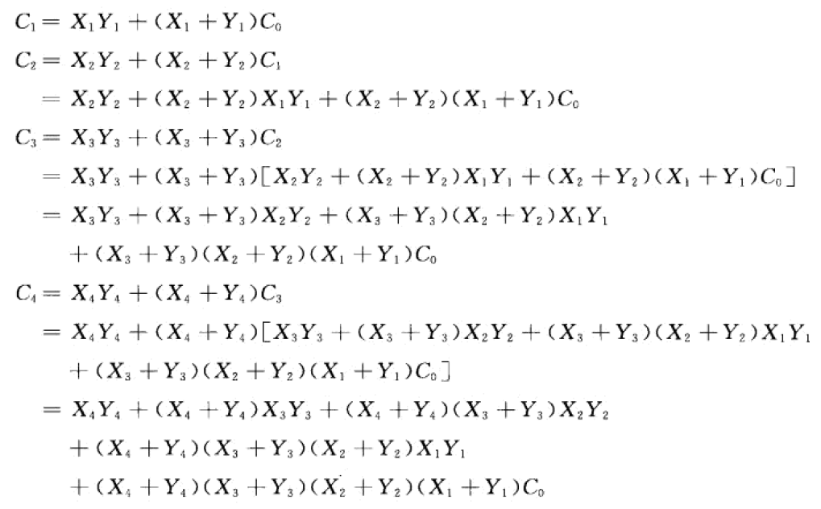
3.2 基本运算部件
3.2.2 并行进位加法器
如何产生先行进位？
对于一个4位加法器，其进位C1， C2， C3， C4的产生条件为：

Slide 26
3.2 基本运算部件
3.2.2 并行进位加法器
如何产生先行进位？
定义两个辅助函数：
Gi=XiYi…进位生成
Pi=Xi+Yi…进位传递（或 Pi=Xi⊕Yi ）
通常把实现上述逻辑的电路称为进位生成/传递部件
全加逻辑方程：Fi=Pi⊕Ci-1 Ci=Gi+PiCi-1 (i=0,1,…n)
设n=4,则： C1=G1+P1C0
C2=G2+P2C1=G2+P2G1+P2P1C0
C3=G3+P3C2=G3+P3G2+P3P2G1+P3P2P1C0
C4=G4+P4C3=G4+P4G3+P4P3G2+P4P3P2G1+P4P3P2P1C0

Slide 27
3.2 基本运算部件
3.2.2 并行（先行）进位加法器
如何产生先行进位？
由上式可知：
各进位之间无等待，相互独立并同时产生
通常把实现上述逻辑的电路称为4位先行进位（或超前进位）部件（ CLA 部件）
由此，根据Fi=Pi⊕Ci-1 ，可并行求出各位和
通常把实现Fi=Pi⊕Ci-1的电路称为求和部件
CLA加法器由“进位生成/传递部件”、“CLA部件”和“求和部件”构成。

Slide 28
3.2 基本运算部件
3.2.2 并行（先行）进位加法器
8位并行进位加法器
A7
A0
B7
B0
进位生成/传递部件
1ty
P7
P1
P0
G7
G1
G0
8位 CLA部件
C0
2ty
C8
P7
C7
P1
C1
P0
C0
求和部件
3ty
S7
S1
S0
和的总延迟：1+2+3=6ty；进位C₈的延迟：1+2=3ty

Slide 29
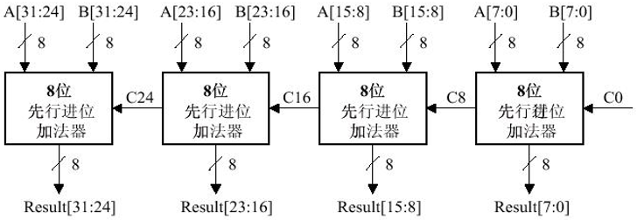
3.2 基本运算部件
3.2.3 单级先行进位加法器
实现全先行进位加法器的成本太高
想象Cin31的逻辑方程的长度
一般性经验
连接一些N位先行进位加法器，形成一个大加法器
例如：连接4个8位先行进位加法器，形成1个32位局部先行进位加法器。
问题：所有和数产生的延迟为多少？
1+2+2+2+2+3=12ty

Slide 30
3.2 基本运算部件
3.2.4 多级先行进位加法器（自学）
单先行进位加法器的进位生成方式：组内并行、组间串行
所以，单级先行进位加法器虽然比行波加法器延迟时间短，但高位组进位依赖低位组进位，故仍有较长的时间延迟
通过引入组进位生成/传递函数来实现“组内并行、组间并行”进位方式
设n=4,则：C1=G0+P0C0
C2=G1+P1C1=G1+P1G0+P1P0C0
C3=G2+P2C2=G2+P2G1+P2P1G0+P2P1P0C0
G3*=G3+P3C3=G3+P3G2+P3P2G1+P3P2P1G0
P3*=P3P2P1P0
所以C4 =G3*+P3*C0。把实现上述逻辑的电路称为4位BCLA部件。

Slide 31
3.2 基本运算部件
3.2.4 多级先行进位加法器（自学）
16位两级先行进位加法器
4位成组先行进位部件（4位BCLA部件）
4位先行进位加法器
4位先行进位加法器
4位先行进位加法器
4位先行进位加法器
16位两级先行进位加法器
关键路径长度为多少？
最终进位的延迟为多少？
3+2+3 = 8ty
3+2=5ty

Slide 32
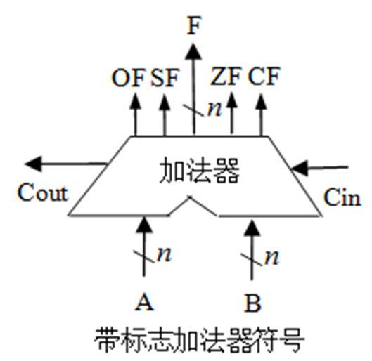
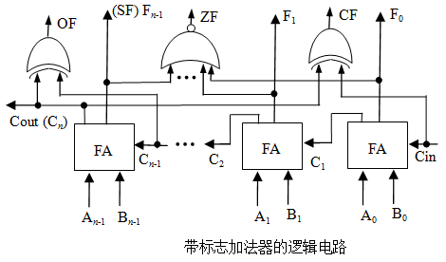
3.2 基本运算部件
3.2.5 带标志加法器
n位无符号加法器只能用于两个n位二进制数相加，不能进行无符号整数的减运算，也不能进行带符号整数（补码）的加减运算。
在无符号数加法器的基础上加上相应逻辑门电路，使得加法器不仅能计算和/差，还能生成相应的标志信息。

Slide 33
3.2 基本运算部件
3.2.6 n位整数加/减运算器
[A+B]_{补} = [A]_{补} + [B] _{补} ( mod 2^{n} )
[A–B]_{补} = [A]_{补} + [–B] _{补} ( mod 2^{n} )
如何求 [–B] _{补} ？
[–B]_{补}=[B]_{补}+1
Sub
当Sub为1时，做减法
当Sub为0时，做加法
[A]_{补}
Cin
n
ZF
SF
加法器
n
Sum
[B]_{补}
B＇
CF
0
OF
n
[B] _{补}
MUX
1
n
n
Cout
整数加/减运算部件（核心）

Slide 34
3.2 基本运算部件
3.2.6 n位整数加/减运算器
几点重要认识
计算机中所有算术运算都基于加法器实现
计算机中所有加法器不知道所运算的是带符号数还是无符号数。
加法器不判定对错，总是取低n位作为结果，并生成标志信息。
Sub
当Sub为1时，做减法
当Sub为0时，做加法
[A]_{补}
Cin
n
ZF
SF
加法器
n
Sum
[B]_{补}
B＇
CF
0
OF
n
[B] _{补}
MUX
1
n
n
Cout
整数加/减运算部件（核心）

Slide 35
3.2 基本运算部件
3.2.5 带标志加法器
溢出标志OF：OF=C_{n}⊕C_{n-1}
符号标志SF：SF=F_{n-1}
零标志ZF：ZF=1当且仅当F=0
进位/借位标志CF：CF=Cout⊕Cin
重要认识：加法由组合逻辑部件实现，而其他所有算数运算都基于加法器和逻辑运算实现的。因此，所有算数运算都是基于0和1以及逻辑运算实现的。

Slide 36
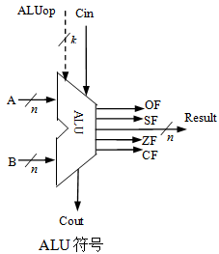
3.2 基本运算部件
3.2.7 算术逻辑单元（ALU）
在整数加/减运算部件的基础上，加上寄存器、移位器以及控制逻辑，就可实现ALU、乘/除运算以及浮点运算电路。
核心电路是整数加/减运算部件
ALUop决定ALU的处理功能
ALUop的位数k决定了操作的种类。

Slide 37
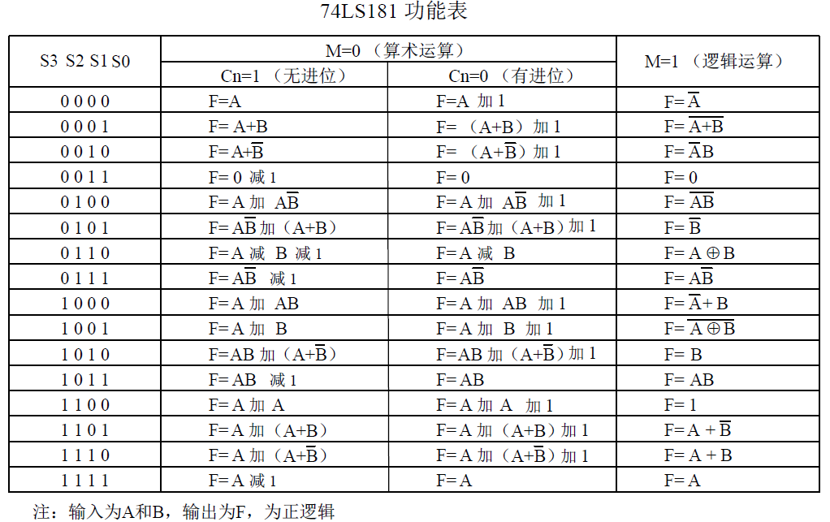
3.2 基本运算部件
3.2.7 算术逻辑单元（ALU）
先行进位ALU 芯片（SN74181）
四位ALU芯片，中规模集成电路。在先行进位加法器基础上附加部分线路，具有基本的算术运算和逻辑运算功能。
SN74181正逻辑功能表

Slide 38
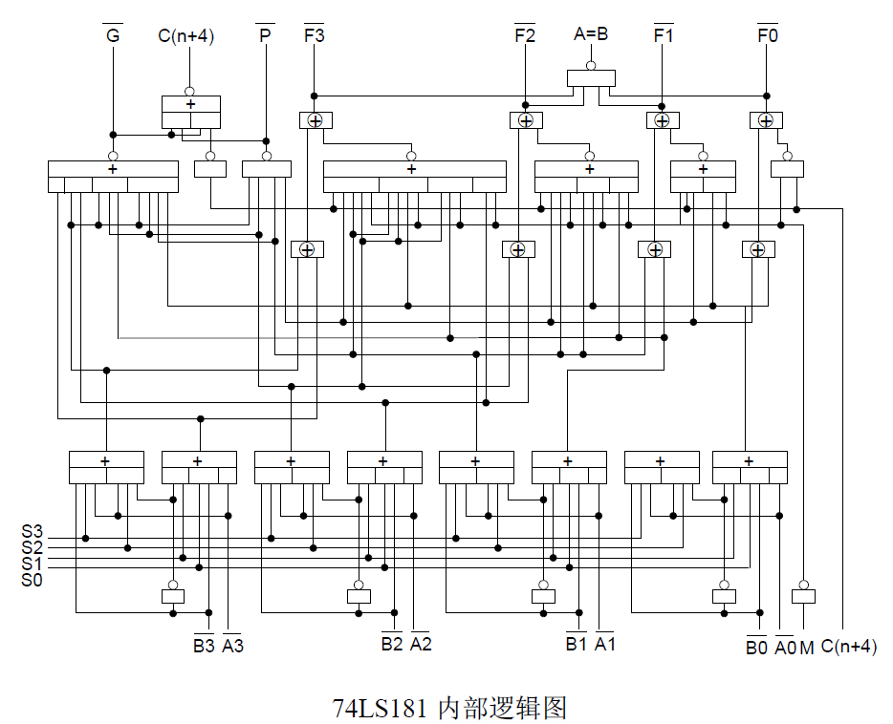
3.2 基本运算部件
3.2.7 算术逻辑单元（ALU）
先行进位ALU 芯片（SN74181）

Slide 39
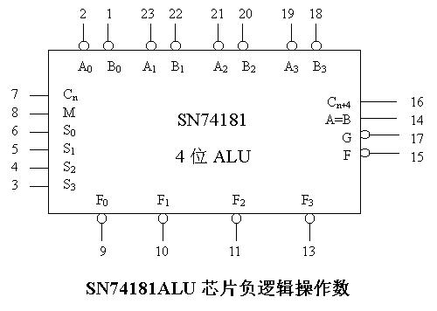
3.2 基本运算部件
3.2.7 算术逻辑单元（ALU）
先行进位ALU 芯片（SN74181）
输入端：Ai和Bi分别为第1和2操作数，Cn为低位进位，M为功能选择线，Si为操作选择线，共4位，故最多有16种运算。
输出端：Fi为运算结果，C_{n+4}、P和G为进位，“A=B”为相等标志
输入端
输出端
P

Slide 40
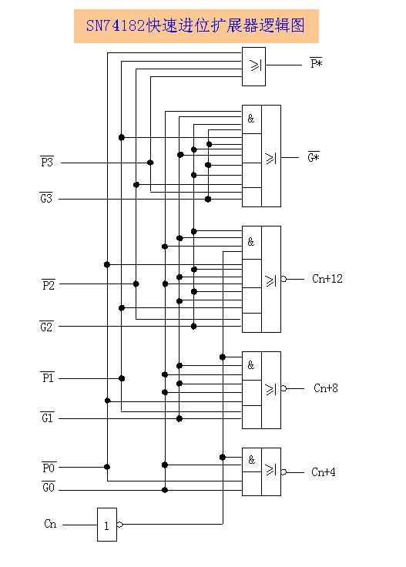
3.2 基本运算部件
3.2.7 算术逻辑单元（ALU）
4位BCLA (成组先行进位)芯片（SN74182）

Slide 41
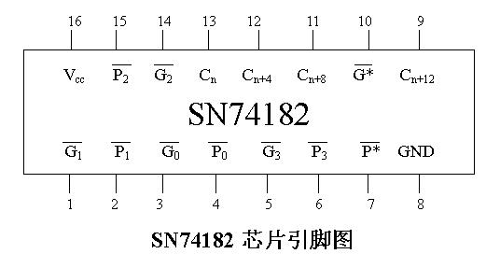
3.2 基本运算部件
3.2.7 算术逻辑单元（ALU）
4位BCLA (成组先行进位)芯片（SN74182）
输入端：Pi和Gi分别为第i组的组内进位传递函数和进位生成函数， Cn为低位进位。
输出端： Cn+4、Cn+8 、Cn+12为相应组的组内进位，P*和G*分别为整个大组的组进位传递函数和进位生成函数。

Slide 42
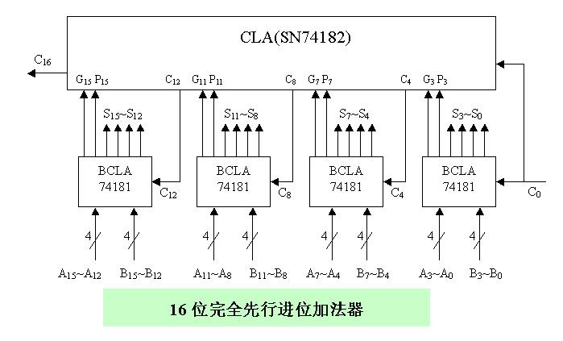
3.2 基本运算部件
3.2.7 算术逻辑单元（ALU）
多芯片级联构成先行进位ALU
SN74181和SN74182组成16位先行进位ALU

Slide 43
3.3 定点运算
3.3.1 补码加减运算
补码加减运算公式
[X+Y]补 = [X]补 + [Y] 补 ( MOD 2^{n} )
[X–Y]补 = [X]补 + [–Y] 补 ( MOD 2^{n} )
问题：如何求[–Y] _{补}？
[–Y] _{补}= [Y] _{补}+1
Sub
A
CarryIn
4
Zero
ALU
4
Result
Sel
B
0
overflow
4
B
Mux
1
4
4
CarryOut
4位补码加减运算部件
当控制端Sub为1时，做减法，实现A–B
当控制端Sub为0时，做加法，实现A+B

Slide 44
3.3 定点运算
3.3.1 补码加减运算
补码加减运算公式
[X+Y]补 = [X]补 + [Y] 补 ( MOD 2^{n} )
[X–Y]补 = [X]补 + [–Y] 补 ( MOD 2^{n} )
补码加减运算要点和运算部件
加、减法运算统一采用加法来处理
符号位（最高有效位MSB）和数值位一起参与运算
直接用ALU实现两个数的加运算（模运算系统）
问题：模是多少？
运算结果的高位丢弃，保留低n位，相当于对和数取模2^{n}
实现减法的主要工作在于：求[–Y] _{补}

Slide 45
3.3 定点运算
3.3.1 补码加减运算
补码加/减运算与“溢出”判断
X
例1: -7 - 6 = -7 + (- 6) = +3 -3 - 5 = - 3 + (- 5) = - 8
√
1
0
1
1
1
1
4位补码
1
0
0
1
1
1
0
1
+
1
0
1
0
+
1
0
1
1
0
0
1
1
1
0
0
0
溢出现象：(1) 最高位和次高位的进位不同
(2) 和的符号位和加数的符号位不同

Slide 46
3.3 定点运算
3.3.1 补码加减运算
补码加/减运算与“溢出”判断
例2: 用8位补码求 107 和 46的“和”，结果错误: 107 + 46 = -103.
11 1 11
107₁₀= 0110 1011₂
46₁₀ = 0010 1110₂
0 1001 1001
溢出时，符号位的进位是真正的符号：+153
结果的值为01 0011001，左边第一位为真正的符号，数值部分进到了右边符号位上。
可用变形补码来判断是否溢出

Slide 47
3.3 定点运算
3.3.1 补码加减运算
补码加/减运算与“溢出”判断
例2: 用8位补码求 107 和 46的“和”
结果错误: 107 + 46 = -103.
11 1 11
采用变形补码时的“溢出”判断条件：
结果的两个符号位不同
107₁₀= 0110 1011₂
46₁₀ = 0010 1110₂
0 10011001
溢出时，符号位的进位是真正的符号：+153
问题：若采用变形补码则结果怎样？有何好处？
采用变形补码时，可保留运算中间结果。从乘除运算过程可看出这点！

Slide 48
3.3 定点运算
3.3.1 补码加减运算
补码加/减运算 “溢出”判断总结
有三种“溢出”判断规则：
1. 和的符号位和加数的符号位不同
2. 最高位和次高位的进位不同
3. 采用变形补码时的“溢出”判断条件：结果的两个符号位不同。

Slide 49
3.3 定点运算
3.3.1 补码加减运算
Overflow Detection Logic (溢出判断逻辑)
CarryIn0
A0
1-bit
ALU
Result0
X
Y
X XOR Y
B0
CarryIn1
CarryOut0
0
0
0
A1
1-bit
ALU
0
1
1
Result1
B1
1
0
1
CarryIn2
CarryOut1
1
1
0
A2
1-bit
ALU
Result2
B2
CarryIn3
CarryOut2
A3
Overflow
1-bit
ALU
Result3
B3
CarryOut3
也可以用其他判断方法。

Slide 50
3.3 定点运算
3.3.1 补码加减运算
Zero Detection Logic (判0逻辑)
CarryIn0
问题：MIPS指令 bne $1,$2,25的含义为：
If ($1!=$2) goto PC+4+100 else goto PC+4
执行beq指令，需要判断什么标志？
A0
1-bit
ALU
Result0
B0
CarryIn1
CarryOut0
A1
1-bit
ALU
Result1
B1
Zero
CarryIn2
CarryOut1
A2
1-bit
ALU
Result2
B2
CarryIn3
CarryOut2
A3
1-bit
ALU
Result3
B3
CarryOut3

Slide 51
3.3 定点运算
3.3.1 补码加减运算
Zero Detection Logic (判0逻辑)
除Result、“0”（ZF）、“Overflow”标志（OF）外，许多机器还提供进位/借位标志（CF）、符号标志（NF / SF）等。
标志在运算电路中产生，被记录到专门的寄存器中，以便在分支指令中被用来作为条件。
存放标志的寄存器通常称为程序/状态字寄存器或标志寄存器。每个标志对应标志寄存器中的一个标志位。

Slide 52

3.3 定点运算
3.3.1 补码加减运算
总结:可通过标志信息来区分带符号整数运算结果和无符号整数运算结果
无符号数加减的进位/借位标志CF=Cout$\text{}$Sub：
做加法时，CF=1表示溢出
做减法时，CF=1表示有借位，不够减
对带符号数没有意义
符号标志SF表示结果的符号，即F的最高位，对无符号数没有意义
零标志ZF=1表示结果F为0，对无符号数还是带符号数运算，都有意义，
带符号数整数运算时是否溢出标志OF=Cn $\text{}$Cn-1，OF=1表示带符号整数运算时结果发生了溢出，对于无符号数的运算没有意义

Slide 53
习题讲解
14. 某字长为8 位的计算机中，已知整型变量x、y 的机器数分别为[x]补=11110100，[y]补=10110000。若整型变量z=2*x+y/2，则z的机器数为
A. 11000000 B. 00100100 C. 10101010 D. 溢出
14. A 解析：将x左移一位，y 右移一位，两个数的补码相加的机器数为11000000

Slide 54
习题讲解
13．若 x=103，y=-25，则下列表达式采用 8 位定点补码运算实现时，会发生溢出的是( ) 。
A．x+y B．-x+y C．x-y D．-x-y
解：8 位定点补码表示的数据范围为-128~127，若运算结果超出这个范围则会溢出，A 选项 x+y=103-25=78，符合范围，A 排除；B 选项-x+y=-103-25=-128，符合范围，B 排除； D 选项-x-y=-103+25=-78，符合范围，D 排除；C 选项 x-y=103+25=128，超过了 127，选 C。

Slide 55
3.3 定点运算
3.3.2 原码乘法运算
用于浮点数尾数乘运算
符号与数值分开处理，分两步：
确定积的符号：由两个乘数的符号异或得到
计算乘积的数值位：数值部分为两个乘数的数值部分之积
原码一位乘和原码两位乘(自学)

Slide 56
3.3 定点运算
3.3.2 原码乘法运算
1. 原码一位乘
假定：[x]_{原} =X₀.X₁…X_{n}，[y]_{原} = Y₀.Y₁…Y_{n} ，[x*y]_{原} = Z₀.Z₁…Z_{2n} ，
则： Z₀=X₀ XOR Y₀ ; Z₁…Z_{2n} = (0. X₁…X_{n}) × (0. Y₁…Y_{n} )
(小数点位置约定，不区分小数还是整数)
1）手算乘法例子：
(被乘数)
Multiplicand 1000 Multiplier x 1001 1000 0000 0000 1000 Product(积) 1001000
(乘数)
4
X×Y= ∑ (X× Y_{i}×2^{-i})
i=1

Slide 57
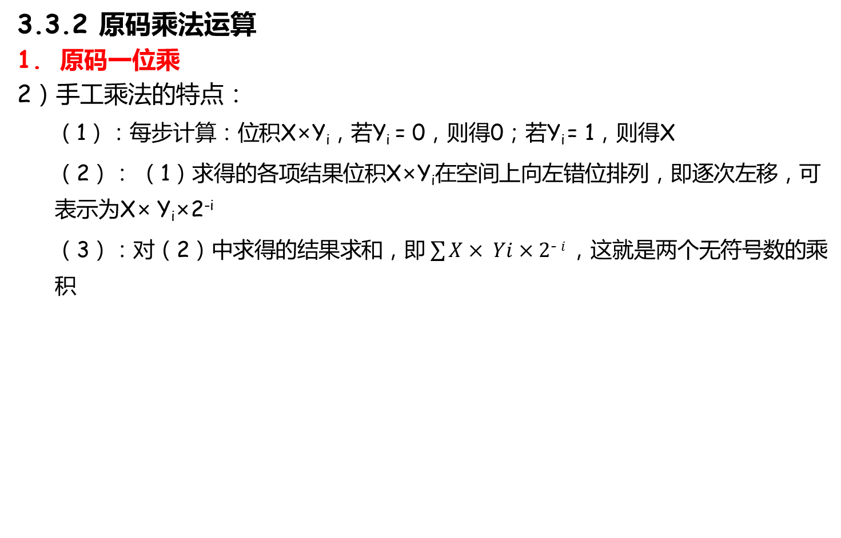
3.3 定点运算
3.3.2 原码乘法运算
原码一位乘
2）手工乘法的特点：
（1）：每步计算：位积X×Y_{i}，若Y_{i} = 0，则得0；若Y_{i} = 1，则得X
（2）： （1）求得的各项结果位积X×Y_{i}在空间上向左错位排列，即逐次左移，可表示为X× Y_{i}×2^{-i}
（3）：对（2）中求得的结果求和，即 $\sum{X× Yi×2}$⁻ $i$，这就是两个无符号数的乘积

Slide 58
3.3 定点运算
3.3.2 原码乘法运算
原码一位乘
3）计算机内部稍作以下改进：
（1）：每次得位积X×Y_{i}后，与前面所得结果累加，得到Pi，称之为部分积。因为没有等到全部计算后一次求和，所以减少了保存每次相乘结果位积X×Y_{i}的开销； （2）：每次得X×Y_{i}后，不将它左移与前次部分积Pi相加，而将部分积Pi右移后与位积X×Y_{i}相加；
（3）：乘数中为“1”位执行加法和右移，对为“0”位只执行右移，而不执行加法运算。
因为每次进行加法运算时，只需要将位积X×Y_{i}与部分积中高n位进行相加，故用n位加法器可实现两个n位数相乘。

Slide 59
3.3 定点运算
3.3.2 原码乘法运算
原码一位乘
4）数学推导过程
上述改进思想可写成如下数学推导过程：
X×Y = X × ( 0. Y₁…Y_{n} )
= X× Y₁×2⁻¹ +X× Y₂×2⁻² +X× Y₃×2⁻³ +… +X× Y_{n}×2^{-n}
=2⁻¹ ( 2⁻¹ (2⁻¹…2⁻¹ (2⁻¹ (0 + X× Y_{n}) + X× Y_{n-1}) +… + X× Y₂ ) + X× Y₁)
n个2⁻¹
上述推导过程具有明显的递归性质，因此，无符号数乘法过程可归结为循环计算下列算式的过程：设P₀ = 0，每步的乘积为：
P₁ = 2⁻¹ (P₀+ X× Y_{n})
P₂ = 2⁻¹ (P₁+ X× Y_{n-1})
…… ……
P_{n} = 2⁻¹ (P_{n-1}+ X× Y₁)
其递推公式为：P_{i+1} = 2⁻¹ (P_{i} + X×Y_{n-i}) ( i = 0, 1, 2, 3, … , n-1 )
最终乘积P_{n} = X×Y

Slide 60
3.3 定点运算
3.3.2 原码乘法运算
原码一位乘
4）数学推导过程
递推公式为：P_{i+1} = 2⁻¹ (P_{i} + X×Y_{n-i}) ( i = 0, 1, 2, 3, … , n-1 )
上述推导过程中的P_{i} 称为部分积，每一步迭代过程如下：
取乘数的最低位Y_{n-i}判断。
若Y_{n-i}的值为1，则将上一步迭代部分积P_{i}与X相加；若Y_{n-i}的值为0，则什么也不做。
右移一位，产生本次部分积P_{i+1}
最终乘积P_{n} = X×Y
迭代过程从乘数最低位y_{n}和P₀ = 0开始，经n次“判断–加法–右移”循环，直到求出Pn为止。
假定每次循环需要一个时钟周期，则n位乘法需要n个时钟周期完成。

Slide 61
3.3 定点运算
3.3.2 原码乘法运算
原码一位乘
5）32位无符号数乘法的逻辑结构图
被乘数寄存器X
每次循环都要对进位位C、乘积寄存器P和乘数寄存器实现同步“右移”
32
32
32位 ALU
加
32
64 位
右移
C
乘积寄存器P
乘数寄存器Y
控制逻辑
32
写使能
计数器C_{n}
时钟

Slide 62
3.3 定点运算
3.3.2 原码乘法运算
原码一位乘
5）32位无符号数乘法的逻辑结构图
被乘数寄存器X：存放被乘数
乘积寄存器P：开始时，置初始部分积P0 = 0；结束时，存放的是64位乘积的高32位
乘数寄存器Y：开始时，置乘数；结束时，存放的是64位乘积的低32位
进位触发器C：保存加法器的进位信号
循环次数计数器Cn：存放循环次数。初值32，每循环一次，Cn减1，Cn = 0时结束
ALU：乘法核心部件。在控制逻辑控制下，对乘积寄存器P和被乘数寄存器X的内容进行“加”运算，在“写使能”控制下运算结果被送回乘积寄存器P，进位位存放在C中

Slide 63
3.3 定点运算
3.3.2 原码乘法运算
原码一位乘
6）举例
进位C.部分积P
乘数Y
被乘数X 1101
0.0000
1011
已知 [X]_{原}=1.1101， [Y]_{原}= 0.1011，用原码一位乘法计算[X×Y]_{原}
解： 先采用无符号数乘法计算1101× 1011的乘积，原码一位乘法过程如右所示：
+
0.1101
0.1101
1011
0.0110
1101
[x×y]_{原}＝1.10001111
+
0.1101
x×y＝－0.10001111
1.0011
1101
0.1001
1110
+
0.0000
结果：P——积的高位
Y——积的低位
0.1001
1110
0.0100
1111
+
0.1101
1.0001
1111
0.1000
1111

Slide 64
3.3 定点运算
3.3.3 补码乘法运算
补码一位乘（布斯（Booth）算法）
用于定点整数乘法运算
符号与数值统一处理
因为[x * y]_{补}≠ [x]_{补} x [y]_{补} ，故不能直接用无符号乘法计算。

Slide 65
3.3 定点运算
3.3.3 补码乘法运算
补码一位乘（布斯（Booth）算法）
1）数学推到过程
假定：[x]_{补}=X_{n-1}X_{n-2}…… X₁X₀
[ ^{y}]_{补}=Y_{n-1}Y_{n-2}…… Y₁Y₀
求：[x*y]_{补}=？
基于以下补码性质：
令： [y]_{补}=Y_{n-1}Y_{n-2}…… Y₁Y_{0 ，}
则： y=-Y_{n-1}.2^{n-1}+Y_{n-2} .2^{n-2}+ …… Y₁ .2¹+ Y₀ .2⁰
令：Y₋₁ =0，则：
当n=32时，y=-Y₃₁.2³¹+Y₃₀ .2³⁰+ …… Y₁ .2¹+ Y₀.2⁰ + Y₋₁ .2⁰
-Y₃₁.2³¹+(Y₃₀.2³¹-Y₃₀.2³⁰)+…… +(Y₀.2¹-Y₀.2⁰)+ Y₋₁.2⁰
(Y₃₀ -Y₃₁ ).2³¹+(Y₂₉-Y₃₀).2³⁰+ …… + (Y₀–Y₁).2¹ +(Y₋₁-Y₀).2⁰

Slide 66
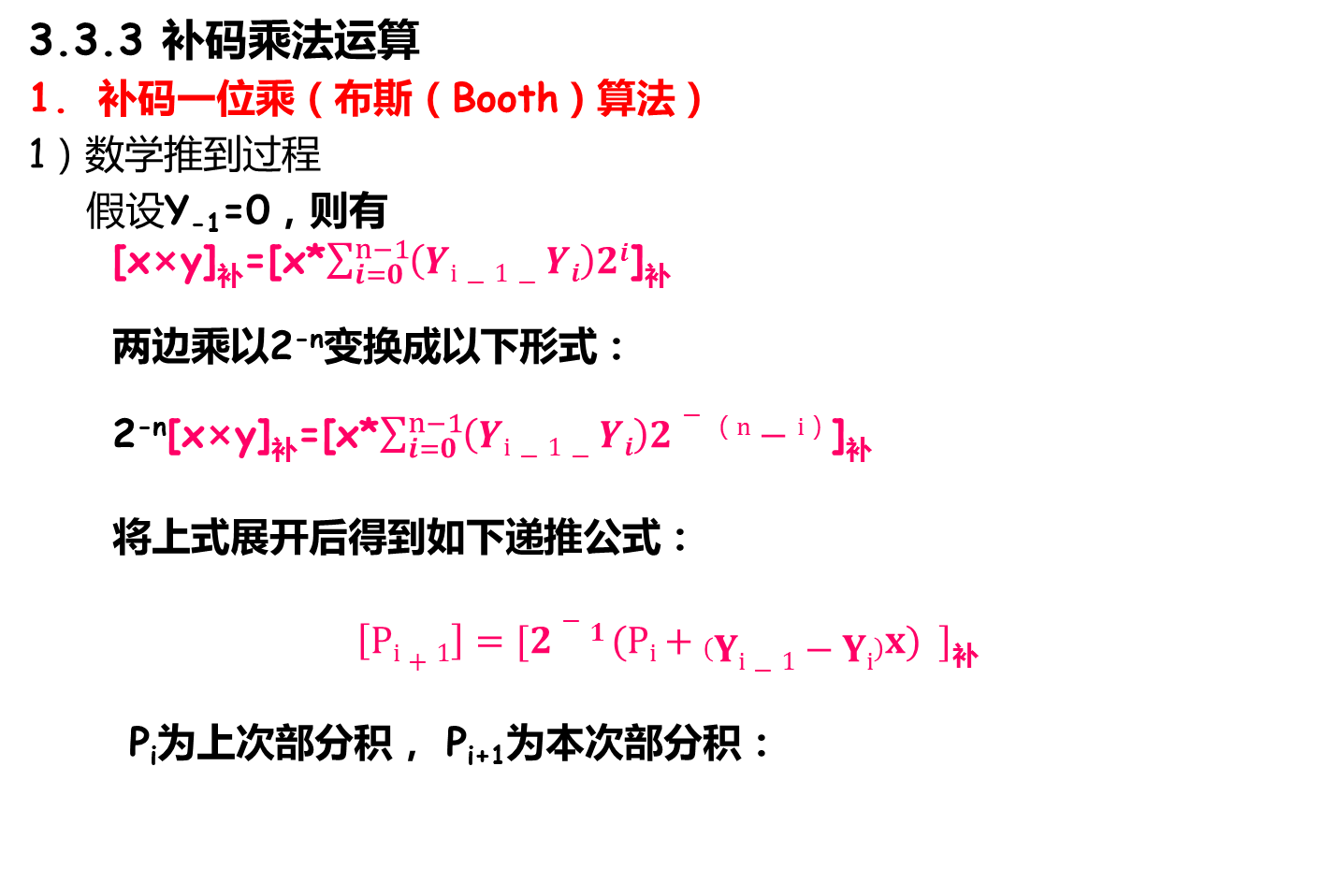
3.3 定点运算
3.3.3 补码乘法运算
补码一位乘（布斯（Booth）算法）
1）数学推到过程
假设Y₋₁=0，则有
[x×y]_{补}=[x*$\sum_{i=0}^{n−1}{（Yi−1−Yi）2i}$]_{补}
两边乘以2^{-n}变换成以下形式：
2^{-n}[x×y]_{补}=[x*$\sum_{i=0}^{n−1}{（Yi−1−Yi）2−（n−i）}$]_{补}
将上式展开后得到如下递推公式：
$\left[Pi+1\right]=[2−1 (Pi+\left(Yi−1−Yi\right)x)$ $]$_{补}
P_{i}为上次部分积， P_{i+1}为本次部分积：

Slide 67
3.3 定点运算
3.3.3 补码乘法运算
补码一位乘（布斯（Booth）算法）
1）数学推到过程
令[P₀]_{补}=0，则有
[P₁]_{补}=2⁻¹{[P₀]_{补}+(Y-₁-Y₀)[x]_{补}}
[P₂]_{补}=2⁻¹{[P₁]_{补}+(Y₁-Y₀)[x]_{补}}
.
.
.
[P_{n}]_{补}=2⁻¹{[P_{n-1}]_{补}+(Y_{n-2}-Y_{n-1})[x]_{补}}
从而得到：
[x×y]_{补}=2^{n}[P_{n}]_{补}

Slide 68
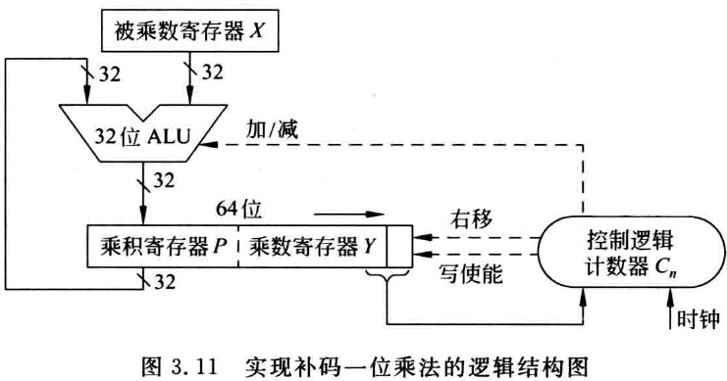
3.3 定点运算
3.3.3 补码乘法运算
补码一位乘（布斯（Booth）算法）
2）补码乘法运算法则总结
乘数最低位增加一位辅助位Y₋₁=0
根据Y_{i}Y_{i-1}的值，决定是“+[x]_{补}”“[-x]_{补}” 、还是“+0”
每次加减后，算数右移一位，得到部分积
重复第2步和第3步，结果得到[X*Y]_{补}

Slide 69
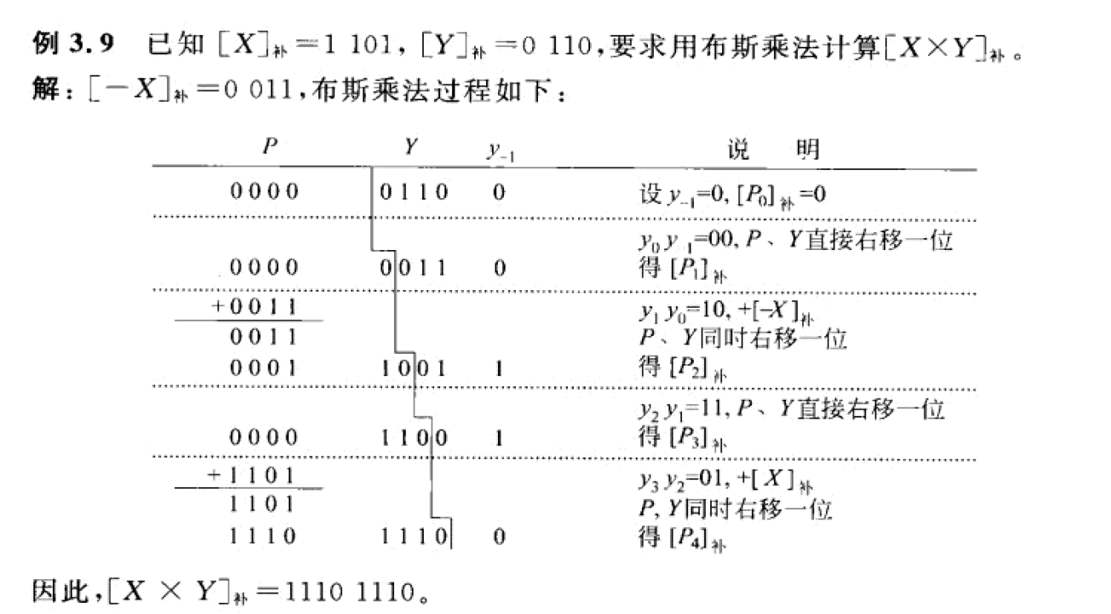
3.3 定点运算
3.3.3 补码乘法运算
补码一位乘（布斯（Booth）算法）
3)补码一位乘法举例
例：已知[x]_{补}=1 101，[y]_{补}=0 110，要求用布斯算法计算[x*y].

Slide 70
3.3 定点运算
3.3.4 原码除法运算
概述
1）除前预处理
若被除数为0、除数不为0，或定点整数除法|被除数|<|除数|，则商为0，不再继续执行
若被除数不为0、除数为0，对于整数，则发生“除数为0”异常；对于浮点数，则为无穷大
若被除数和除数都为0，对于整数，则发生除法错异常；对于浮点数，则有些机器产生一个不发信号的NaN，即“quiet NaN”
只有当被除数和除数都不为0，并且商也不可能溢出时（例如，补码中最小负数除以-1时会发生溢出），才进一步进行除法运算。

Slide 71
3.3 定点运算
3.3.4 原码除法运算
概述
2）手算除法的基本要点
被除数与除数相减，若够减，则上商为1；若不够减，则上商为0。
每次得到的差为中间余数，将除数右移后与上次的中间余数比较。用中间余数减除数，若够减，则上商为1；若不够减，则上商为0。
重复执行第2步，直到求得的商的位数足够为止。
1001 Quotient(商)
Divisor 1000 1001010 Dividend(被除数) -1000 10 101 1010 -1000 10 Remainder (余数)
中间余数

Slide 72
3.3 定点运算
3.3.4 原码除法运算
概述
3）计算机内除法的实现
与手算一样，通过被除数（中间余数）减除数来得到每一位商
够减上商1；不够减上商0
基本操作为减法（用加法实现）和移位，故可与乘法合用同一套硬件
原码除法：
商符和商值分开处理
商的数值部分由无符号数除法求得
商符由被除数和除数的符号确定：同号为０，异号为１
余数的符号同被除数的符号

Slide 73
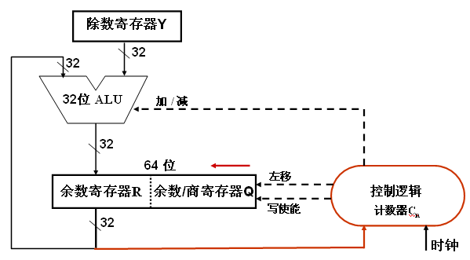
3.3 定点运算
3.3.4 原码除法运算
概述
4）32位算除法运算逻辑结构
R和Q同步“左移”，Q最高位移入R的最低位，Q空出 的最低位上“商”，商的各位逐次左移到Q中。
由控制逻辑根据ALU结果符号决定上商为0还是1。

Slide 74
3.3 定点运算
3.3.4 原码除法运算
概述
4）32位算除法运算逻辑结构
除数寄存器Y：存放除数。
余数寄存器R：开始时置被除数的高32位，作为初始中间余数R0的高位部分，结束时存放的是余数。
余数/商寄存器Q：开始时置被除数的低32位，作为初始中间余数R0的低位部分为；结束时存放的是32位商。因为寄存器Q中存放的并不是商的全部位数，而是部分为被除数或中间余数，部分为商，只有到最后一步才是商的全部位数。
循环次数计数器Cn：存放循环次数。初值是32，每循环一次，Cn减1，当Cn = 0时，除法运算结束。
ALU：除法核心部件。在控制逻辑控制下，对于余数寄存器R和除数寄存器Y的内容进行“加/减”运算，在“写使能”控制下运算结果被送回余数寄存器R。

Slide 75
3.3 定点运算
3.3.4 原码除法运算
概述
4）32位算除法运算逻辑结构
两个n位数相除的情况：
(1)两个n位定点正整数（即：两个n位无符号数 ）相除：在被除数的高位添n个0
(2)两个n位定点正小数（即两个作为浮点数尾数的n位原码小数）相除：在被除数的低位添加n个0
这样，就将所有情况都统一为：一个2n位数除以一个n位数

Slide 76
3.3 定点运算
3.3.4 原码除法运算
概述
4）32位算除法运算逻辑结构
问题：第一次试商为1，说明什么？
若是无符号整数运算，则说明将会得到n+1位的商（被除数为2n位时），因而结果“溢出”。但若是两个n位数相除，则肯定不会溢出，为什么？
若是浮点数中尾数原码小数运算，则说明尾数部分有“溢出”，可通过浮点数的“右规”消除“溢出”。所以，在浮点数运算器中，第一次得到的商“1”要保留。
最大商为:11…11/00…01=11…1

Slide 77
3.3 定点运算
3.3.4 原码除法运算
恢复余数法
1）算法步骤
将被除数－除数。
结果大于0，商1，余数左移一位。
结果小于0，商0，恢复余数，余数左移一位。
重复上述操作，直至除法运算结束。

Slide 78
3.3 定点运算
3.3.4 原码除法运算
恢复余数法
2）举例
已知 [X]原 = 0.1011，[Y]原 = 1.1101 ，用恢复余数法计算[X/Y]原。
解：
分符号位和数值位两部分进行。商的符号位：0 ⊕ 1 = 1
商的数值位采用恢复余数法。
减法操作用补码加法实现，是否够减通过中间余数的符号来判断，所以中间余数要加一位符号位。
因此，需先计算出:
[|X|]补 = 0.1011， [|Y|]补 = 0.1101，[–|Y|]补 = 1.0011
因为是原码定点小数，所以在被除数低位扩展0。

Slide 79
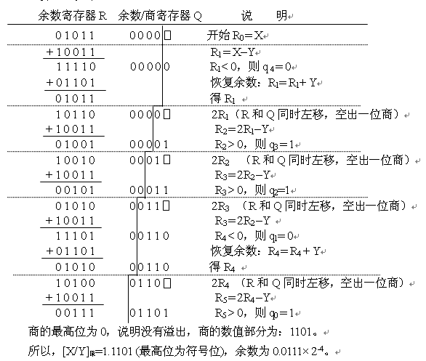
3.3 定点运算
3.3.4 原码除法运算
恢复余数法
2）举例
在确认不会溢出时可省略
已知 [X]原 = 0.1011，[Y]原 = 1.1101 ，用恢复余数法计算[X/Y]原。
解：
分符号位和数值位两部分进行。商的符号位：0 ⊕ 1 = 1
商的数值位采用恢复余数法。
减法操作用补码加法实现，是否够减通过中间余数的符号来判断，所以中间余数要加一位符号位。
因此，需先计算出:
[|X|]补 = 0.1011， [|Y|]补 = 0.1101，[–|Y|]补 = 1.0011
因为是原码定点小数，所以在被除数低位扩展0。

Slide 80
3.3 定点运算
3.3.4 原码除法运算
不恢复余数（加减交替法）
1）算法步骤
在恢复余数法(设Y为除数，Ri为第i次中间余数)，有Ri =2 Ri-1 –Y，根据下
次中间余数的计算方法有：
若Ri<0,则商上“０”，做加法恢复余数后左移一位后试商，得下次余数Ri+1 ，即有：
Ri+1=2（Ri+Y）-Y=2Ri+Y，省去了恢复余数的过程
若Ri>=0,则商上“1”，不需恢复余数，直接左移一位试商，得下次余数Ri+1 ，即有：
Ri+1=2Ri-Y
注意：最后一次上商为“０”的话，需要“纠余”处理，即把试商时被减掉的除数加回去，恢复真正的余数。

Slide 81
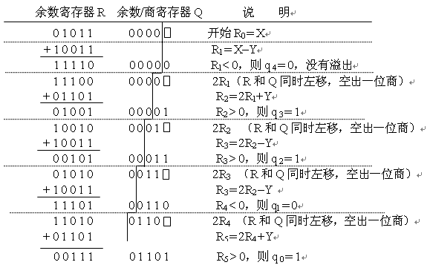
3.3 定点运算
已知 [X]原 = 0.1011，[Y]原 = 1.1101
用不恢复余数法计算[X/Y]原。
3.3.4 原码除法运算
不恢复余数（加减交替法）
2）举例
解：[|X|]补 = 0.1011
[|Y|]补 = 0.1101
[–|Y|]补 = 1.0011
“加减交替法”的要点：
正、1、减
负、0、加
最后一步得到的结果与恢复余数法一样！

Slide 82
3.4 浮点数运算
3.4.1 浮点数加减运算
1. 十进制科学计数法的加法例子
0.123 × 10⁵ + 0. 456 ×10²
其计算过程为：
0.123 ×10⁵ + 0.456 ×10² = 0.123 ×10⁵ + 0.000456 ×10⁵
=(0.123 + 0.000456) ×10⁵ = 0.123456 ×10⁵
“对阶”操作：目的是使两数阶码相等
小阶向大阶看齐，阶小的那个数的尾数右移，右移位数等于两个阶码差的绝对值
IEEE754尾数右移时，要将隐含的“1”移到小数部分，空出位补0，移出的低位保留到特定的“附加位”上

Slide 83
3.4 浮点数运算
3.4.1 浮点数加减运算
2. 浮点数加/减法步骤
假定：Xm、Ym分别是X和Y的尾数，Xe和Ye 分别是X和Y的阶码
对阶：使X和Y的阶码相等，以使尾数可以相加减。对阶的原则：小阶向大阶看齐，阶小的数的尾数右移，右移的位数等于两个阶（指数）的差的绝对值
求阶差：∆e=Ye – Xe (假定 Ye > Xe，则结果的阶码为Ye)
将Xm右移∆e位，尾数变为 Xm 2 ^{Xe-Ye}
保留右移的尾数部分：附加位
尾数加减： Xm 2 ^{Xe-Ye} ± Ym
(3) 尾数规格化：
当尾数高位为0，则需左规：尾数左移一次，阶码减1，直到MSB为1
每次阶码减1后要判断阶码是否下溢（比最小可表示的阶码还要小）
当尾数最高位有进位，需右规：尾数右移一次，阶码加1，直到MSB为1
每次阶码加1后要判断阶码是否上溢（比最大可表示的阶码还要大）

Slide 84
3.4 浮点数运算
3.4.1 浮点数加减运算
2. 浮点数加/减法步骤
假定：Xm、Ym分别是X和Y的尾数，Xe和Ye 分别是X和Y的阶码
(4)尾数的舍入处理：如果尾数比规定位数长，则需考虑舍入
(5)溢出判断：
右规和尾数舍入：有可能发生指数上溢
左规：有可能发生指数下溢，此时，直接将结果置+0（数符为0）或-0（数符为1）
尾数溢出可以通过右规操作得到纠正
因此，浮点数加减运算是否溢出主要看结果的指数是否发生了上溢。
若尾数是0，则需要将指数也置0。为什么？

Slide 85
3.4 浮点数运算
3.4.1 浮点数加减运算
3. 例1
例：用二进制形式计算 0.5 +(– 0.4375) =？
解：0.5=1.000x2⁻¹， - 0.4375 =-1.110x2⁻²
对 阶: -1.110x2⁻² → -0.111x2⁻¹
加 减: 1.000x2⁻¹ +( -0.111x2⁻¹ )
= 0.001x2⁻¹
规格化: 0.001x2⁻¹ → 1.000x2^{–4}
判溢出: 无
结果为： 1.000x2^{–4} = 0.0001000=1/16= 0.0625

Slide 86
3.4 浮点数运算
3.4.1 浮点数加减运算
4. 在计算机内部执行上述运算时，必须解决哪些问题？
(1) 如何表示？
(2) 如何判断阶码的大小？求[ΔE]_{补}=？
(3) 对阶后尾数的隐含位如何处理？
(4) 如何进行尾数加减？
(5) 何时需要规格化，如何规格化？
(6) 如何舍入？
(7) 如何判断溢出？
用IEEE754标准！
[ΔE]_{补}= [Ex –Ey]_{补}= [Ex]_{移} + [–[Ey]_{移}]_{补} (mod 2^{n})
右移到数值部分，高位补0，保留移出低位部分
隐藏位还原后，按原码进行加减运算，附加位一起运算
±1x .xx……x 形式时，则右规:尾数右移1位, 阶码加1
± 0.0…01x…x 形式时，则左规:尾数左移k位, 阶码减k
最终须把附加位去掉，此时需考虑舍入（IEEE754有四种舍入方式）
若最终阶码为全1，则上溢；若阶码为全0，则下溢。

Slide 87
3.4 浮点数运算
3.4.1 浮点数加减运算
5. 例2：同例1：x=0.5 y=-0.4375 求x+y=?
解2:假定用IEEE754标准单精度格式表示
x=0.5=1/2=(0.100...0)2=(1.00...0)2x2⁻¹
y=-0.4325=(-0.01110...0)2=(-1.110..0)2x2⁻²
[x]浮=0 01111110,00…0 [y]浮=1 01111101,110…0
对阶: [ΔE]补=0111 1110 + 1000 0011=0000 0001 ΔE=1
故对y进行对阶[y]浮=1 0111 1110 1110…0(高位补隐藏位)
尾数相加：01.0000...0+(10.1110...0)=00.00100…0
(原码加法，最左边一位为符号)
[ΔE]_{补}= 256+Ex–Ey=256+127+Ex-(127+Ey)=
256+[Ex]_{移} -[Ey]_{移}=[Ex]_{移}+[-[Ey]_{移}]_{补} (mod 256)

Slide 88
3.4 浮点数运算
3.4.1 浮点数加减运算
5. 例2：x=0.5 y=-0.4375 求x+y=?
解2:假定用IEEE754标准单精度格式表示
左规： +(0.00100…0)2x2⁻¹=+(1.00…0)2x2⁻⁴
(阶码减3，实际上是加了三次11111111)
[x+y]浮=0 0111 1011 00…0
x+y=(1.0)2x2⁻⁴=1/16=0.0625
即：0111 1110（-1）加3次[-1]_{补}
((01111110+11111111)+11111111)+11111111)=0111 1011 (-4)
问题：为何加减运算右规时最多只需一次？
因为即使是两个最大的尾数相加，得到的和的尾数也不会达到4，故尾数的整数部分最多有两位，保留一个隐含的“1”后，最多只有一位被右移到小数部分。

Slide 89
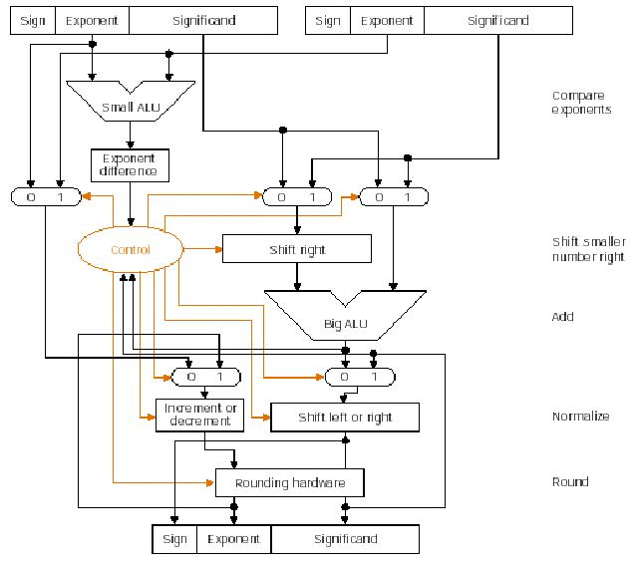
3.4 浮点数运算
S_{x}
E_{x}
M_{x}
S_{y}
E_{y}
M_{y}
3.4.1 浮点数加减运算
小ALU
阶码相减
阶 差
②
③
①
阶小的数的尾数右移
控制逻辑
④
右 移
尾数加/减
大ALU
⑤
⑥
⑦
阶码增/减
左移 或 右移
规格化
⑧
⑨
舍入
舍 入
S_{b}
E_{b}
M_{b}
可用流水线方式实现！

Slide 90
3.4 浮点数运算
3.4.1 浮点数加减运算
3.下列有关浮点数加减运算的叙述中，正确的是( )
Ⅰ. 对阶操作不会引起阶码上溢或下溢
Ⅱ. 右规和尾数舍入都可能引起阶码上溢
Ⅲ. 左规时可能引起阶码下溢
Ⅳ. 尾数溢出时结果不一定溢出
A. 仅Ⅱ Ⅲ B. 仅ⅠⅡ Ⅳ
C.仅ⅠⅢ Ⅳ D.ⅠⅡ Ⅲ Ⅳ
Notes:
答案为D

Slide 91
总结（1）
定点数运算：由ALU + 移位器实现各种定点运算
移位运算
逻辑移位：对无符号数进行，左（右）边补0，低（高）位移出
算术移位：对带符号整数进行，移位前后符号位不变，编码不同，方式不同。
扩展运算
零扩展：对无符号整数进行高位补0
符号扩展：对补码整数在高位直接补符
加减运算
补码加/减运算：用于整数加/减运算。符号位和数值位一起运算，减法用加法实现。同号相加时，若结果的符号不同于加数的符号，则会发生溢出。
原码加/减运算：用于浮点数尾数加/减运算。符号位和数值位分开运算，同号相加，异号相减；加法直接加；减法用加负数补码实现。

Slide 92
总结（2）
定点数运算：由ALU + 移位器实现各种定点运算
乘法运算：用加法和右移实现。
补码乘法：用于整数乘法运算。符号位和数值位一起运算。采用Booth算法。
原码乘法：用于浮点数尾数乘法运算。符号位和数值位分开运算。数值部分用无符号数乘法实现。
除法运算：用加/减法和左移实现。
补码除法：用于整数除法运算。符号位和数值位一起运算。
原码除法：用于浮点数尾数除法运算。符号位和数值位分开运算。数值部分用无符号数除法实现。

Slide 93
总结（3）
浮点数运算：由多个ALU + 移位器实现
加减运算
对阶 、尾数相加减、规格化处理、舍入、判断溢出
溢出判断
当结果发生阶码上溢时，结果发生溢出，发生阶码下溢时，结果为0。
精确表示运算结果
中间结果增设保护位、舍入位、粘位
最终结果舍入方式：就近舍入 / 正向舍入 / 负向舍入 / 截去四种方式。

Slide 94
总结（4）
ALU的实现
算术逻辑单元ALU：实现基本的加减运算和逻辑运算。
加法运算是所有定点和浮点运算（加/减/乘/除）的基础，加法速度至关重要
进位方式是影响加法速度的重要因素
并行进位方式能加快加法速度
通过“进位生成”和“进位传递”函数来使各进位独立、并行产生

